Slide 1





TRƯỜNG TIỂU HỌC ĐOÀN KẾT
CHÀO MỪNG
CÁC CON THAM GIA TIẾT HỌC
ĐỊA LÍ LỚP 4
Giáo viên thực hiện: Vũ Thúy Quỳnh
Năm học: 2021 - 2022

Slide 2

ĐỊA LÍ
Bài 20: Hoạt động sản xuất của người dân ở đồng bằng Nam Bộ (tiếp theo)

Slide 3
Mục tiêu
Biết Đồng bằng Nam Bộ là nơi trồng nhiều lúa gạo, cây ăn quả cả và nuôi nhiều thủy, hải sản nhất cả nước
HS nêu được một số hoạt động sản xuất chủ yếu của người dân ở Đồng bằng Nam Bộ, trồng nhiều lúa, gạo, cây ăn trái, nuôi trồng và chế biến thủy, hải sản, chế biến lương thực.
Có ý thức tôn trọng, bảo vệ các thành quả lao động của người dân.
1
2
3

Slide 4


Hoạt động 1:Sản xuất công nghiệp ở đồng bằng Nam Bộ

Slide 5
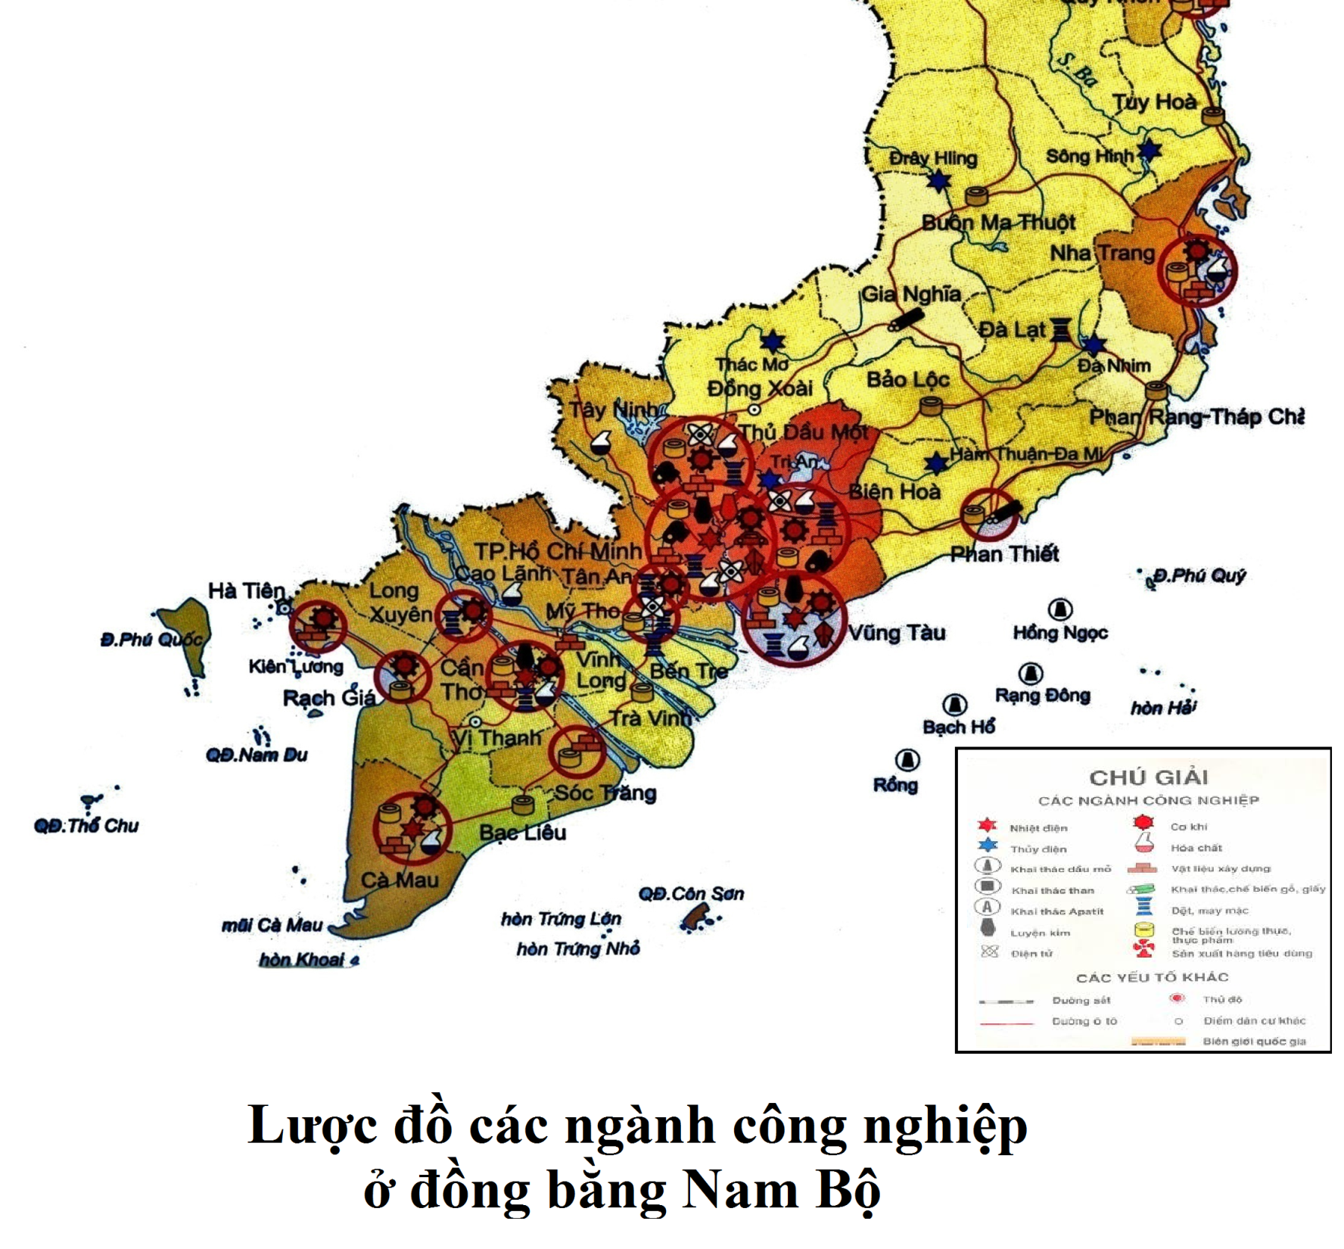
Đọc thông tin SGK/124, quan sát lược đồ công nghiệp và phần chú giải, em hãy kể tên các ngành công nghiệp của đồng bằng Nam Bộ.

Slide 6
- Cơ khí
- Điện tử
- Hoá chất
- Phân bón
- Cao su
Chế biến lương thực, thực phẩm
Sản xuất hàng tiêu dùng
Vật liệu xây dựng
Dệt, may mặc

Slide 7
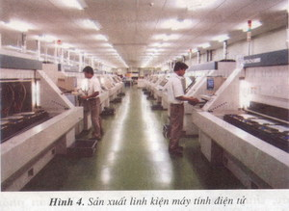
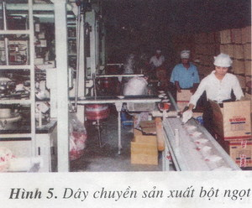
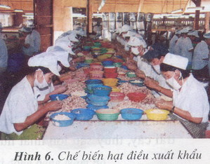
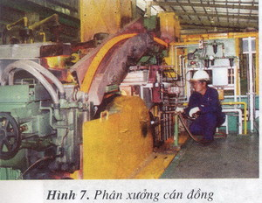
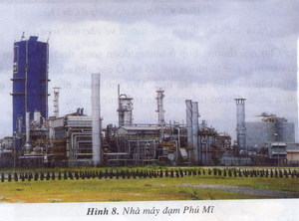
Quan sát các hình ảnh trang 124-125/SGK và cho biết các hình ảnh đó thuộc ngành công nghiệp nào ?

Slide 8
Các ngành công nghiệp ở đồng bằng Nam Bộ:
Khai thác dầu khí
Chế biến lương thực, thực phẩm
Dệt, may mặc

Slide 9
- Cơ khí
- Điện tử
- Hoá chất
- Phân bón
- Cao su
Chế biến lương thực, thực phẩm
Sản xuất hàng tiêu dùng
Vật liệu xây dựng
Dệt, may mặc
Điện tử
Chế biến lương thực, thực phẩm
Cơ khí
Phân bón

Slide 10
Nối tên sản phẩm với ngành công nghiệp thích hợp ở đồng bằng Nam Bộ
Các ngành công nghiệp |  | Sản phẩm
Khai thác dầu khí |  | Linh kiện điện tử, ti vi, máy tính,…
Điện tử |  | Dầu thô, khí đốt, dầu nhờn
Dệt may |  | Vải, quần áo
Chế biến lương thực, thực phẩm |  | Đạm, thuốc bảo vệ thực vật, bột giặt, sơn,…
Phân bón, hóa chất |  | Gạo, đường, bánh kẹo, cá hộp. Nước giải khát, rượu,…

Slide 11


Slide 12
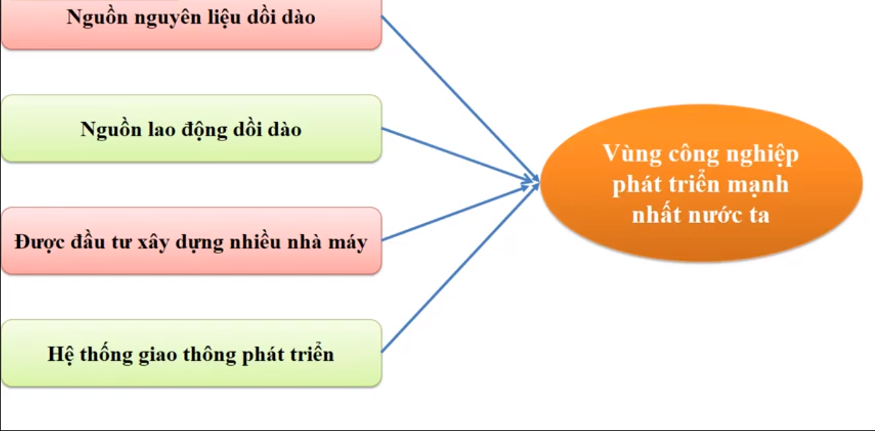
Nguồn nguyên liệu dồi dào

Slide 13
Hoạt động 2: Chợ nổi trên sông

Slide 14
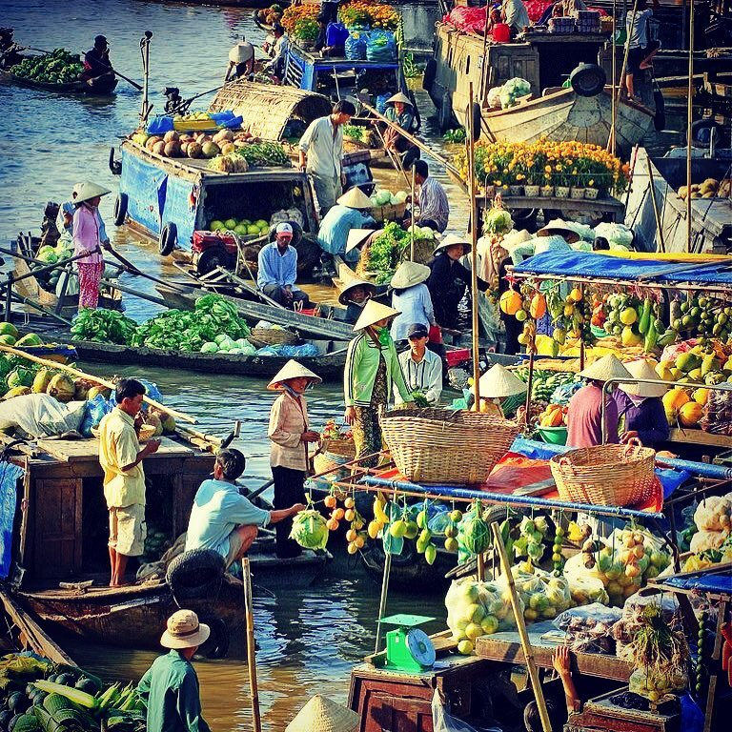
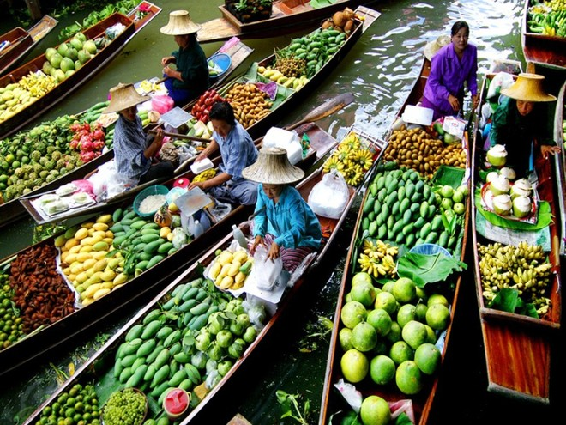
Địa điểm họp chợ
Phương tiện đi lại
Hàng hoá ở chợ

Slide 15
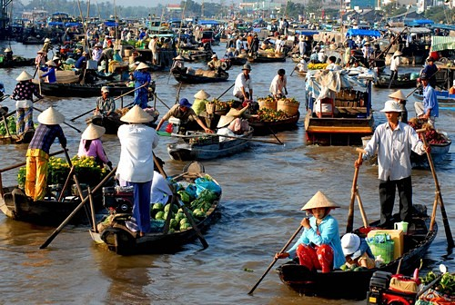
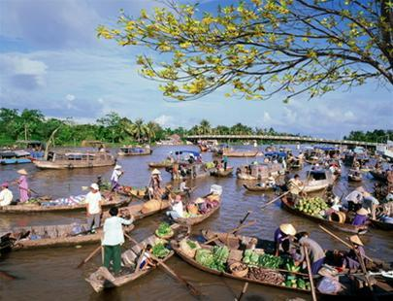
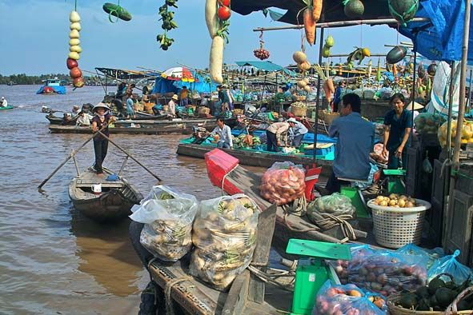
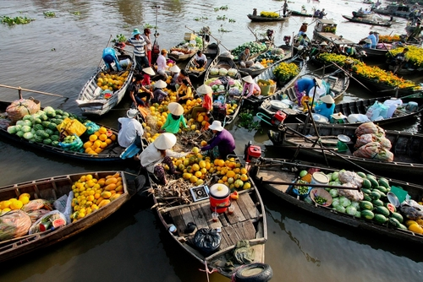
Một số chợ nổi - nổi tiếng ở đồng bằng Nam Bộ
Chợ nổi Cái Răng
Chợ nổi Phong Điền
Chợ nổi Phụng Hiệp

Slide 16
Nội dung
Đồng bằng Nam Bộ là nơi có công nghiệp phát triển nhất nước ta.
Những ngành công nghiệp nổi tiếng là khai thác dầu khí, chế biến lương thực, thực phẩm, hóa chất, cơ khí, điện tử, dệt may.
Chợ nổi trên sông là một nét độc đáo của đồng bằng sông Cửu Long.

Slide 17

CHÚC CÁC CON
CHĂM NGOAN, HỌC TỐT

